Slide 1

Natura 2000 in West-Vlaanderen
Aanpak en planning overlegproces
Provinciaal infomoment
12 juni 2014

Slide 2
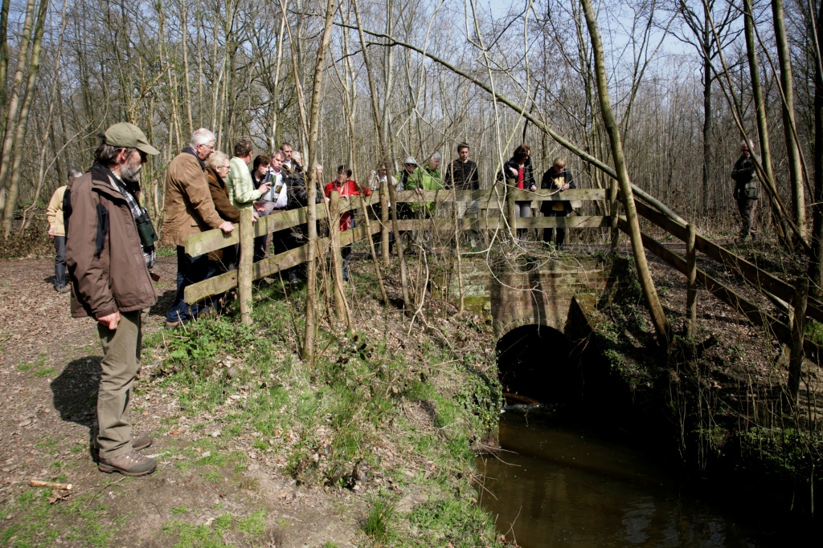
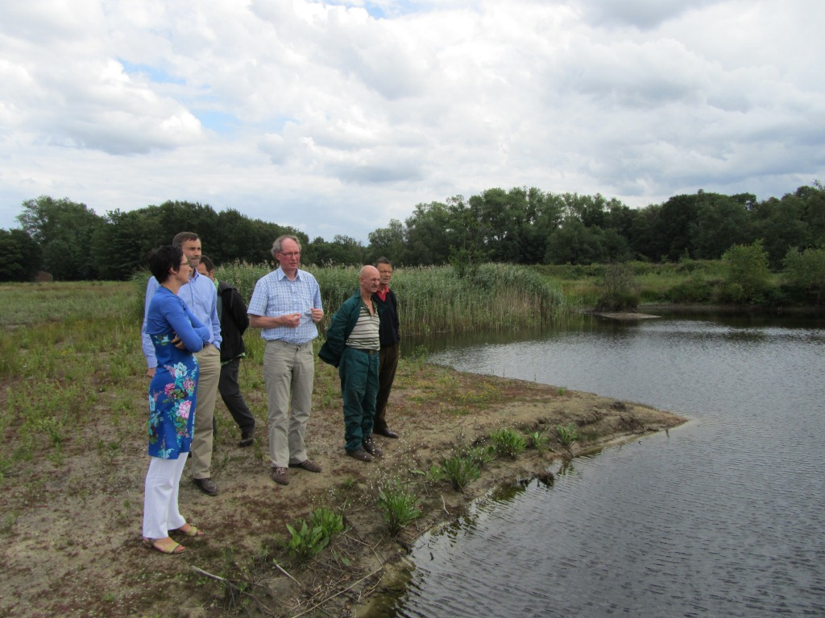
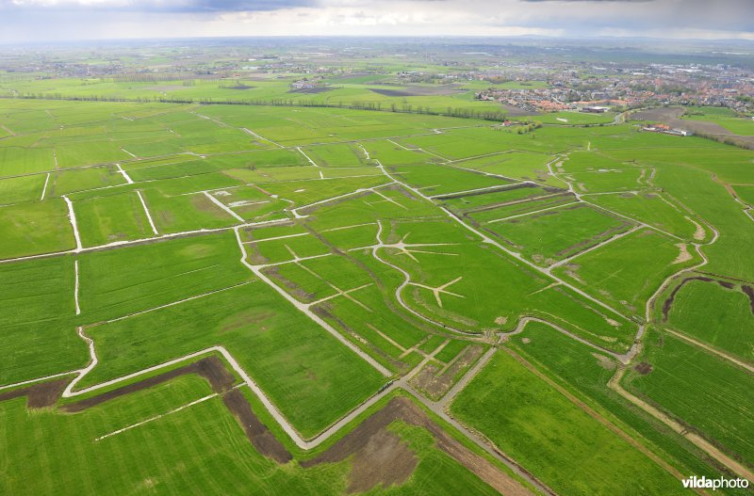
REALISATIES op het TERREIN
SAMEN
SAMEN
Notes:
Inleiding
Zeer korte terugblik van wat er allemaal al gebeurd is aan overleg en realisaties samen op het terrein, enkele voorbeelden uit West Vlaanderen
-Inrichting De 3 Mussen in Handzamevallei: project samen met boeren, stad Diksmuide, regionaal landschap Ijzer en Polder
-infosessie Bosgroep Wijnendaele
Terreinbezoek Vloethemveld met privé eigenaars heeft geleid tot quick wins
Deze vbn als aanleiding nemen om het belang van het provinciaal overlegtraject als aanzet tot concretisering van de realisatie op het terrein te bewerkstelligen.
Maar wat betekenen die END nu voor mij als persoon, voor mijn organisatie, mijn werking of bedrijfsvoering? Dit wilt ANB via overleg aan alle doelgroepen hier vertegenwoordigd verduidelijken. De realisatie van de END’s is een complex proces waarin iedereen kan bijdragen, wetenschappelijk onderbouwd, maar moet geënt zijn op de realiteit in het nu. We hebben genoeg rapporten, boeken, besluiten gemaakt. Ik hoop dat we samen de opdracht kunnen aanpakken en uitvoeren. We moeten nu die boeken vertalen naar het terrein. Dat moeten we samen doen. Met iedereen rond de tafel.
Niet door terug in papier te vervallen zoals bij het BOLOV proces maar door gericht afspraken te maken
Daarom is samenwerking met de verschillende doelgroepen op het terrein zo belangrijk!

Slide 3
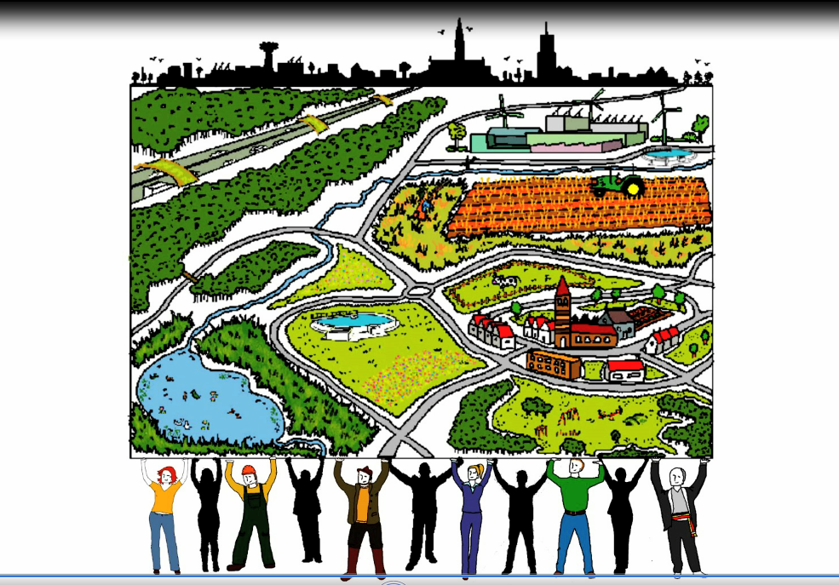
Realiseren Europese top natuur = samenwerken met alle actoren in de open ruimte
Notes:
Waarom Samenwerking?
Samen hebben we een opdracht die niemand van ons alleen kan. Overleg op maat van en samen met de doelgroepen in elke SBZ zal dus gevoerd worden in functie van samenwerking voor het realiseren van de Europese natuurdoelen.
Realiseren van Europese top natuur is een grote uitdaging en enkel door samenwerking met alle actoren in de open ruimte te realiseren. Er worden voor de realisatie van de END’s soms grote inspanningen verwacht en er zullen momenten zijn waarbij overleg uiterst nodig zal zijn om tot oplossingen te komen die een goeie balans vinden tussen natuur, mensen en economie. We rekenen op een constructieve samenwerking en open dialoog, wij hebben alvast de overtuiging dat we als overheid onze rol zullen spelen om de balans tussen mens, natuur en economie steeds weer te vinden.”

Slide 4

?Focus overlegproces?
Notes:
Waar hopen we na dit jaar te staan met de samenwerking?

Slide 5
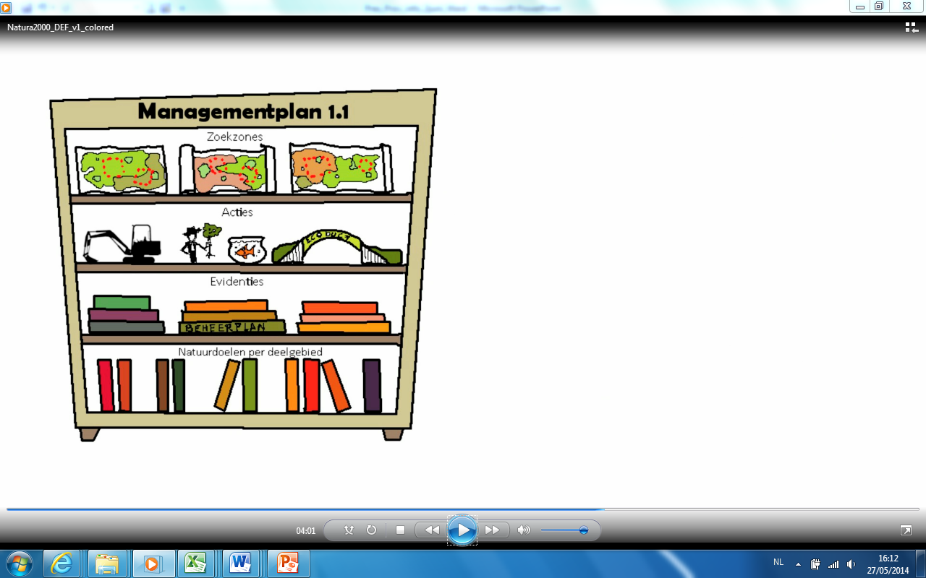
1.
Een gezamenlijk beeld vormen van de taakstelling en focus (= doelen)
Notes:
Om te kunnen samenwerken moeten we de opdracht en elkaar leren kennen. Tot eind 2014 ligt daar de focus op met het opstellen van managementplan 1.1.
Het eerste resultaat is dat de verschillende doelgroepen en actoren zich een gezamenlijk beeld kunnen vormen van de taakstelling en focus (= doelen) : Wat zijn doelen die per SBZ, per deelgebied geland zijn?

Slide 6
2.
Inventariseren van wie wat al doet en wat nog kan doen
(= acties)
Notes:
Het tweede resultaat van het overleg is dat we van elkaar weten wat het ANB en de terreinbeherende verenigingen als sterkste schouders al doen op het terrein (= acties) en dat we in kaart brengen wat andere mogelijke samenwerkingen zijn en zo nieuwe engagementen capteren.

Slide 7

?Focus Overlegproces?
3. Advies vragen over verdeling doelen binnen SBZ
4. Afspraken maken over hoe volgende fase wordt aangepakt
Notes:
Het derde resultaat is dat we advies vragen over de verdeling van de doelen binnen SBZ.
Finaal zullen we afspraken maken hoe de volgende fase zal aangepakt worden.

Slide 8
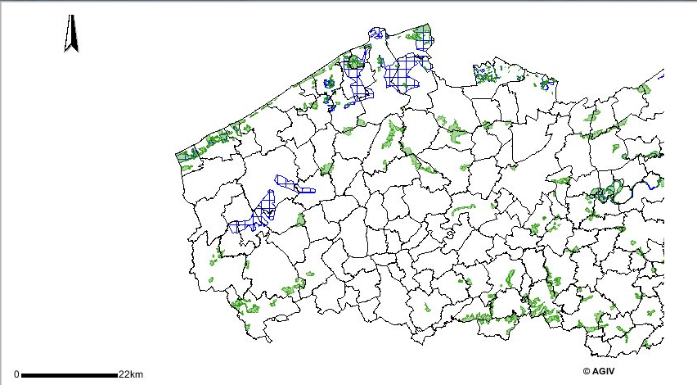
4 SBZ’s West-Vlaanderen
Notes:
Hoe gaan wij het praktisch aanpakken?
Ruimtelijke afbakening: 4 SBZ’s
Duingebieden incl ijzermonding en Zwin
Polders
Zandig Vlaanderen West
West Vlaams Heuvelland

Slide 9
Duingebieden (incl Ijzermonding en Zwin)
Notes:
SBZ Duingebieden (incl. Ijzermonding en Zwin) is 3782 ha groot en is opgedeeld in 13 deelgebieden en is gelegen in de gemeenten De Panne, Koksijde, Nieuwpoort, Middelkerke, Oostende, Bredene, De Haan, Blankenberge, Brugge, en Knokke Heist.
Circa 44% overlapt met vogelrichtlijngebied (gearceerd op de kaart, 4 vogelrichtlijn gebieden))

Slide 10
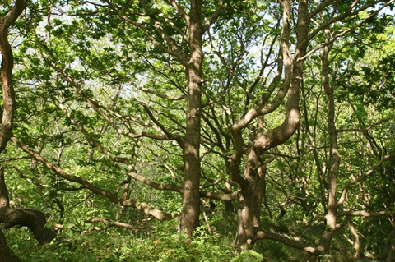
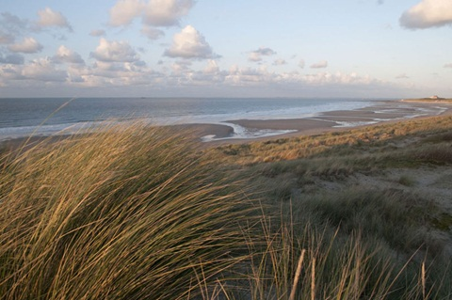
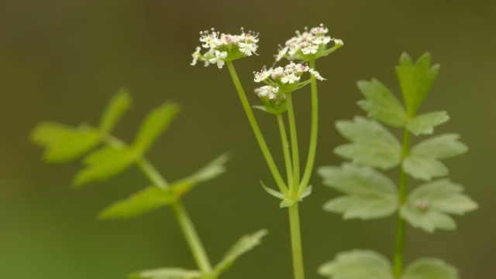
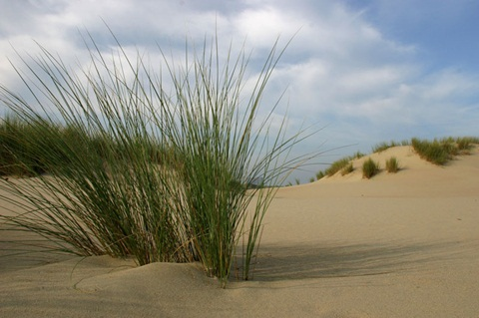
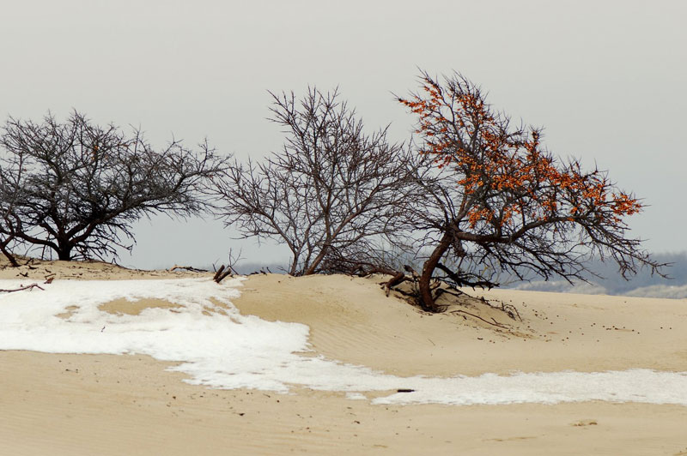
SBZ Duingebieden
Slikwadden en zandplaten
Duinbossen
Stuifduinen
Duindoornstruweel
Notes:
Belangrijke habitats en soorten zijn o.a. …
Deze SBZ omvat alle interessante duingebieden aan onze kust, inclusief de Ijzermonding, het Zwin en enkele binnenduinen. Het kustmilieu is gekenmerkt door de grote verscheidenheid aan milieutypes en een aantal zeer specifieke milieuomstandigheden en processen. Bepalend voor deze verscheidenheid zijn de overgangen van strand (met lokaal voorduinen) over kalkrijke en meer kalkarme duinen tot polder, zoutwaterslikken en -schorren en de zeer gevarieerde geomorfologie van het duingebied zelf.

Slide 11
SBZ Polders
Notes:
Het SBZ-H ‘BE2500002 – Polders’ is gelegen in de gemeenten Knokke, Brugge, Damme, Oostende, Bredene, Blankenberge, De Haan, Oudenburg, Jabbeke, Zuienkerke, Sint-Laureins en Assenede en heeft een oppervlakte van 1.866 ha. Het SBZ-H overlapt met volgende SBZ-V’s: ‘Poldercomplex’, ‘Krekengebied’ en ‘Het Zwin’. De totale oppervlakte van het gebied (SBZ-H + SBZ-V) bedraagt 12.485 ha.

Slide 12
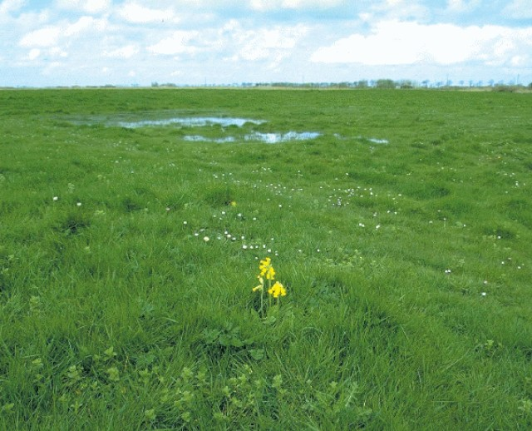
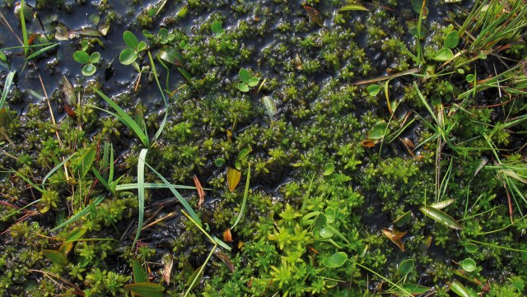
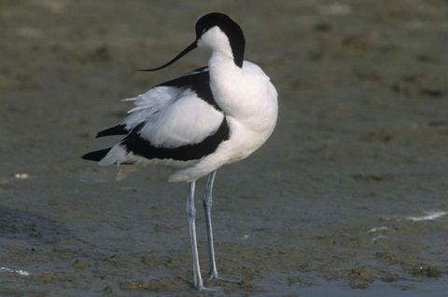
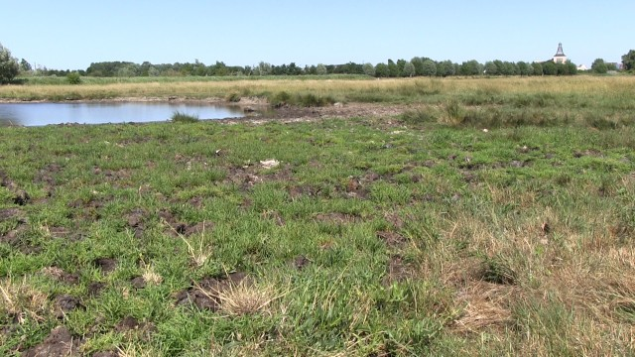
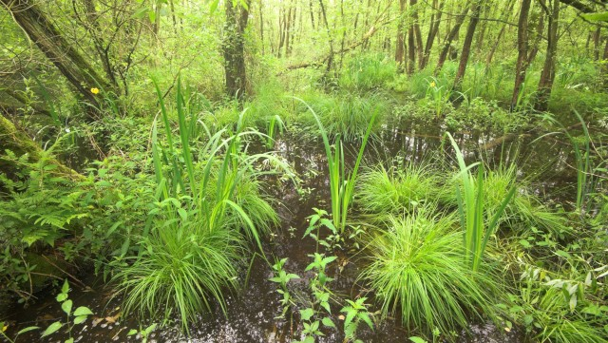
SBZ Polders
Poldergraslanden
Overgangs en trilveen
Zilte graslanden
Alluviale bossen
Notes:
Belangrijke habitats en soorten
Het gebied wordt gekenmerkt door het vrijwel ontbreken van (macro)reliëf, de lage bebouwingsgraad en het landbouwgebruik. Binnen enkele natuurkernen komen zeer waardevolle vegetaties voor die aan een aantal belangrijke (vogel) soorten het geschikte biotoop bieden als broedgebied of overwinteringsplaats. Daarnaast zijn nog relicten van beschermde habitats te vinden onder de vorm van al dan niet reliëfrijke graslanden en in depressies en grachten in het landbouwgebied

Slide 13
Zandig Vlaanderen West
Notes:
Het habitatrichtlijngebied ‘Bossen, heiden en valleigebieden van zandig Vlaanderen: westelijk deel’ is 3.064 ha groot en is gelegen in de noordwestelijke helft van de provincie West-Vlaanderen. Het gebied bestaat uit 16 deelgebieden. De SBZ heeft deelgebieden in volgende gemeenten: Houthulst, Langemark-Poelkapelle, Kortemark, Staden, Ichtegem, Jabbeke, Zedelgem, Torhout, Brugge, Oostkamp, Wingene, Beernem, Ruiselede en Aalter

Slide 14
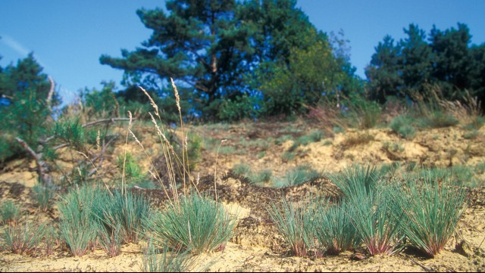
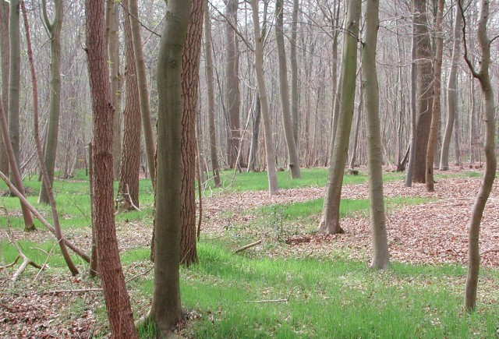
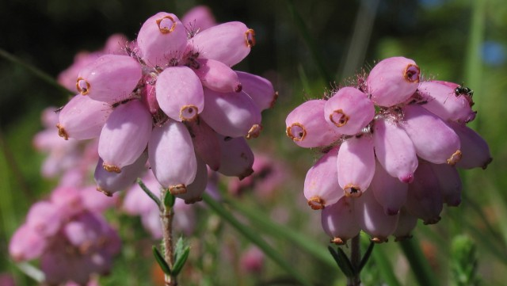
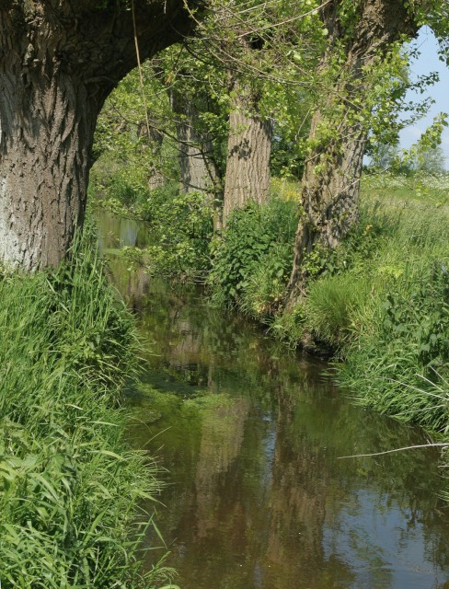
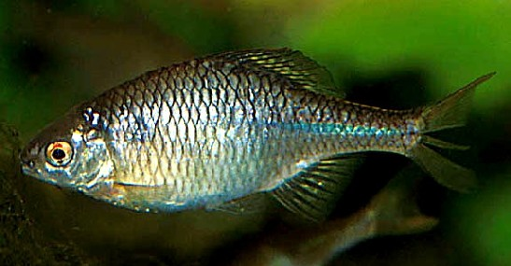
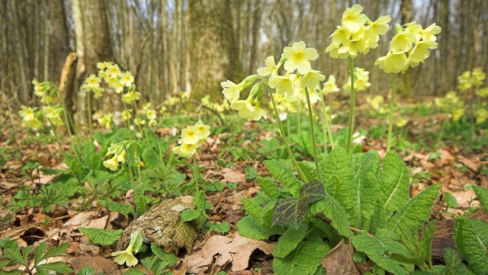
SBZ Zandig Vlaanderen West
Heidelandschappen
Zuurminnende beukenbossen
Beekvalleien en graslanden
Alluviale bossen
Notes:
Belangrijke habitats en
De habitats en soorten binnen de SBZ kunnen worden gegroepeerd in volgende natuurclusters: (a) boslandschap, (b) heidelandschap en (c) beekvalleien en graslanden.

Slide 15
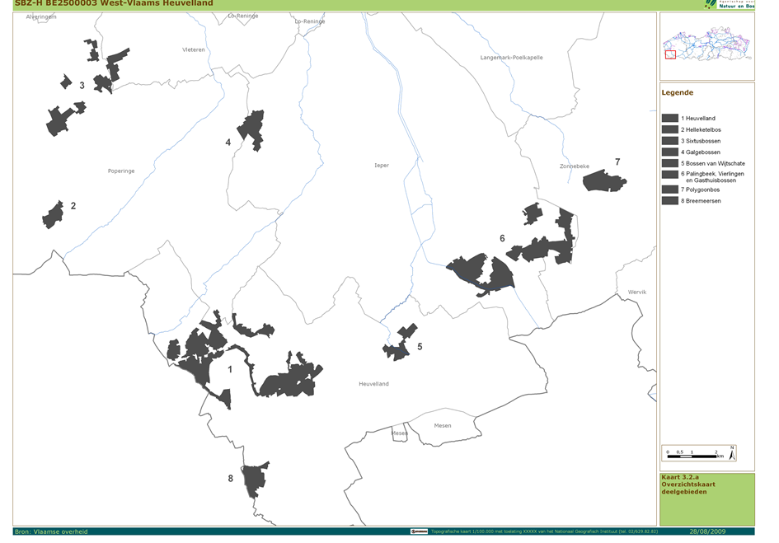
West Vlaams Heuvelland
Notes:
Het SBZ-H ‘BE2500003 – West-Vlaams Heuvelland’ is gelegen in de gemeenten Heuvelland,
Poperinge, Vleteren, Zonnebeke en Ieper en heeft een oppervlakte van 1878 ha.

Slide 16
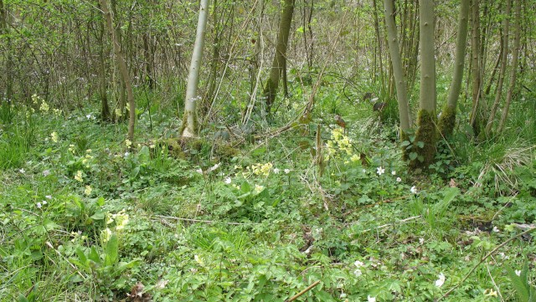
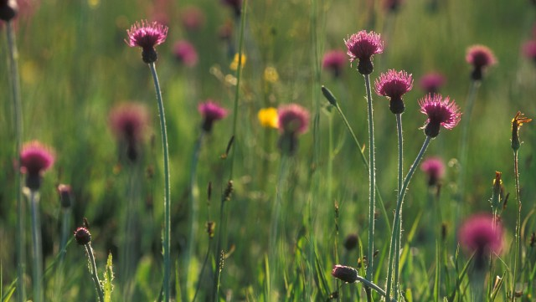

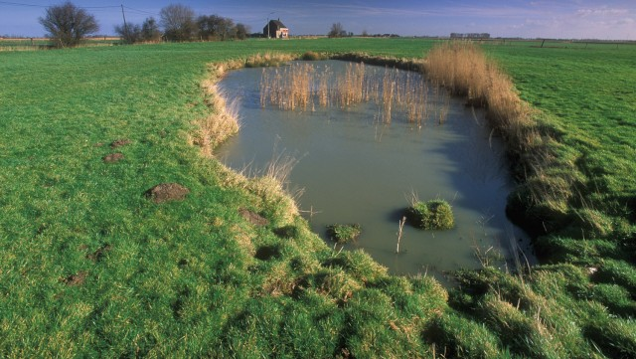
SBZ West Vlaams Heuvelland
Alluviaal bos
Graslanden
Beukenbossen met wilde boshyacint
Poelen en plassen
Beukenbossen met wilde hyacint
Notes:
De habitats en soorten kunnen worden gegroepeerd in volgende natuurclusters: (a)
loofbossen, (b) graslanden en ruigtes, (c) heide en heischraal grasland en (d) poelen
en plassen.

Slide 17
Trekkers bij ANB
Trekker : Jeroen Bot
Trekkers : Evy Dewulf & Leni Demarest
Trekker : Klaar Meulebrouck
Trekker : Wim Pauwels
Notes:
Een team van ANB medewerkers zal zich engageren om dit overlegtraject zo goed mogelijk voor te bereiden en uit te voeren. In elke SBZ is er een projectleider/trekker aangeduid, die samen met een klein team van ANB collega’s een projectteam vormt. Deze projectleiders vormen het eerste aanspreekpunt, een vertrouwenspersoon waarbij jullie met alles terecht kunnen. Deze projectleiders zijn achtereenvolgens

Slide 18
Overleg Platform
Bilateraal overleg
Finale adviesronde M.P.1.1.
Provinciaal infomoment 12/06
Bilateraal overleg
Belronde
Met wie? SBZ overschrijdend en/of specifiek bilateraal overleg
Met wie? Middenveld en overheden per SBZ
Juni Sept-Okt Dec-Jan Feb 2015
Notes:
Timing overlegproces West Vlaanderen
In West Vlaanderen hebben we ervoor gekozen om eerst een aantal SBZ overschrijdende bilaterale overleggen te voeren op maat van een aantal doelgroepen en administraties, deze zijn o.a. Boerenbond en ABS, VLM, Provincie, Natuurpunt,. Daarnaast zullen er per SBZ een aantal specifieke vergaderingen plaatshebben met een aantal gemeentes en betrokken instanties. Na de zomer voorzien we in elke SBZ een overlegplatform te organiseren waarin we alle doelgroepen en betrokken actoren en administraties rond de tafel willen brengen. In functie van de specifieke situatie in elk SBZ zal er al dan niet een 2de overlegplatform georganiseerd worden, met tussentijds bilateraal overleg.
De finale afronding van M.P.1.1 zal volgen in Februari 2015.

Slide 19
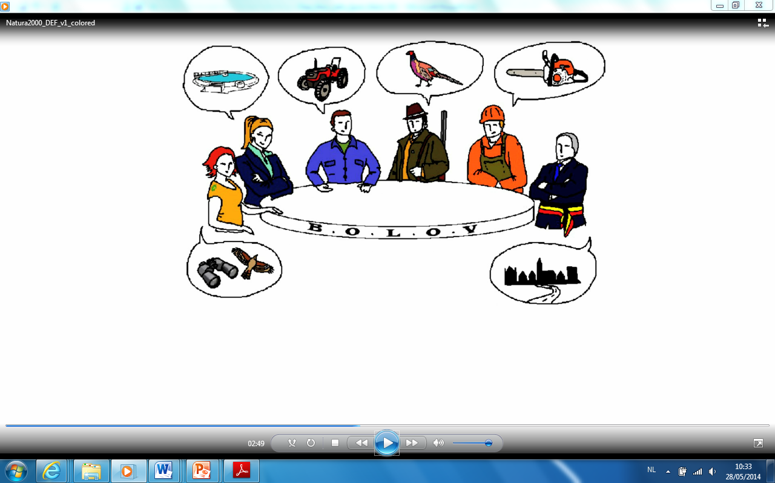
Overleg : met wie?
OVERLEGPLATFORM
Samenstelling overlegplatforms is
afhankelijk per SBZ
&
overheid en middenveld samen

Slide 20
Overleg : met wie?
OVERLEGPLATFORM
Middenveld : landbouw, terreinbeherende verenigingen, bosgroepen, HVV, LV, UNIZO & VOKA
Lokale besturen : betrokken gemeenten, Provincie, polderbesturen en wateringen, RL,..
Betrokken Vlaamse administraties : VLM, VMM, AWV, LV,..

Slide 21
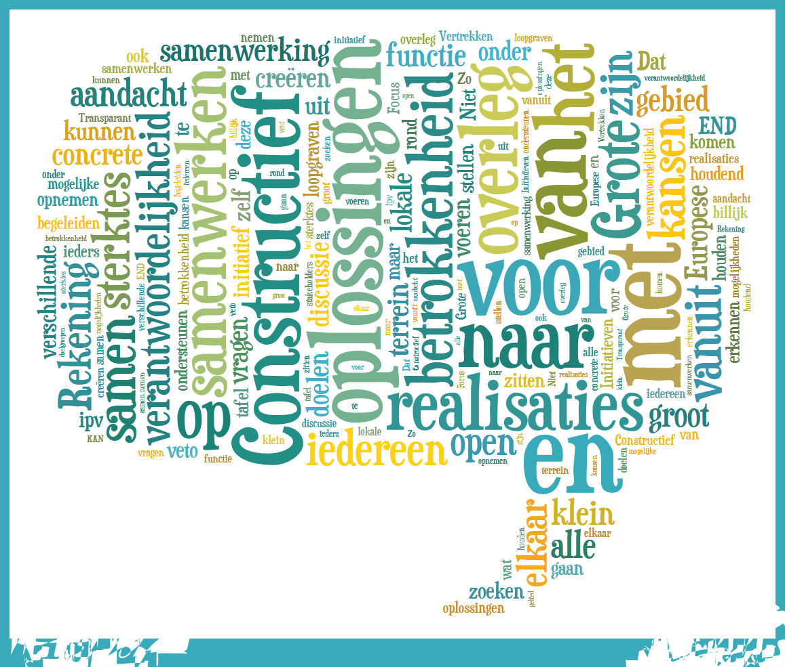
Mindset
Hg
Notes:
Mindset van de samenwerking
Transparant en open naar elkaar met aandacht voor alle doelgroepen groot en klein in het gebied. Overleg in functie van samenwerking voor concrete realisaties op het terrein. Europese doelen vragen lokale oplossingen
Wat verwacht ik van de samenwerking?
Grote betrokkenheid creëren, discussie van onder uit kunnen voeren.
Dat de verschillende stakeholders zelf initiatief nemen en samenwerken voor de realisatie van de END’s
Constructief overleg: samen zoeken naar oplossingen ipv veto’s te stellen
Vertrekken vanuit sterktes en kansen
Niet in de loopgraven gaan zitten maar samen rond de tafel komen
Iedereen zijn verantwoordelijkheid opnemen en deze ook erkennen
Rekening houden met iedereen zijn mogelijkheden
Hoe wil ik dat de samenwerking zeker niet zal verlopen?
Overleg is praatbarak en mist daadkracht
Negatieve sfeer gevoed door frustratie en onbegrip
Vertrekken vanuit knelpunten en bedreigingen
Focus op hetgeen niet gaat ipv wat wel bereikt wordt

Slide 22

Notes:
Conclusies: ANB nodigt middenveld en overheden tot samenwerking
We zitten samen in dezelfde boot. We begrijpen dat we het niet altijd eens zullen zijn over de richting van de boot maar we ontkomen er niet aan. In Vlaanderen zitten we allemaal zo dicht op elkaar dat sowieso met elkaar moeten praten, samenwerken.
ANB reikt daarom de hand aan de verschillende doelgroepen en actoren om samen het overleg rond de realisatie van de END’s op te starten. Participatie, samenwerking en mede zeggenschap in een constructieve en transparante geest is de teneur die ANB met de start van de realisatie van de END’s wilt zetten.
ANB zal in de samenwerking die we opzetten zeggen wat ze doet en doen wat ze zegt. Wij gaan zeer binnenkort contact met jullie opnemen.
Voor doelgroepen: overleg met provinciaal vertegenwoordigers over overlegproces
Voor iedereen: Via een belronde zullen wij de verwachtingen capteren die jullie hebben omtrent onze samenwerking en zullen jullie uitgenodigd worden voor de eerste bilaterale overleggen/overlegplatforms.

